Slide 1
Принципы диетотерапии
Отказ от алкоголя
Соблюдение диеты необходимо до достижения стойкой клинической ремиссии, примерно 6-12 месяцев
Переход к полноценному питанию в кратчайшие сроки (особенно это касается квоты белка)
Обеспечение достаточного калоража пищи – 2500-3000 ккал/сут
Физиологическая или повышенная норма белка (100–120 г/сутки), из которого 60% должны быть белки животного происхождения
Ограничение жиров (от 60–70 г/сутки до 30–50 г/сутки при выраженной стеаторее)
Принцип постепенности как в отношении увеличения объема рациона, так и в отношении включения в него отдельных блюд и пищевых продуктов.
Notes:
Наш пациент со сниженным ИМТ, что требует увеличение калорийности рациона за счет белка и углеводов для данного конкретного пациента до 3500 ккал\сут

Slide 2
Принципы диетотерапии
8. Исключение продуктов, богатых экстрактивными веществами, стимулирующих секрецию пищеварительных соков (например крепкие мясные и рыбные бульоны)
9. Ограничение углеводов (до 250–300 г/сутки), особенно моно- и дисахаридов, а при развитии сахарного диабета последние полностью исключают ( фрукты, ягоды, мед)
10. Дробное питание- 5–6 раз в день.
Notes:
Моносахариды (сладкие фрукты, мед) – глюкоза, фруктоза
Дисахариды (молоко, фрукты, плоды, ягоды) сахароза, лактоза

Slide 3
 | Международные рекомендации
Хлеб и мучные изделия | Цельнозерновой хлеб и нежирные крекеры или крендели. Исключают: Зерновые с высоким содержанием жира хлебобулочные изделия, такие как пончики, печенье, пироги.
Мясо, рыба и мясные изделия | Нежирные кусочки говядины и свинины (вырезка), птица (курица, индейка) и рыба без кожи. Исключают: куски мяса с высоким содержанием жира (ребра, стейк на косточке, гамбургер), бекон, колбаса, мясное ассорти и хот-доги.

Slide 4
 | Международные рекомендации
Молоко и молочные продукты | Обезжиренное или со сниженной жирностью (1.5%) молоко, йогурт или творог. Исключают: жирное молоко, мороженое, сливочный сыр и сметана.
Крупы | Крупы и макароны, коричневый рис
Овощи, фрукты | Свежие, замороженные или консервированные фрукты и овощи.

Slide 5
 | Международные рекомендации
Жиры | Оливковое масло, рапсовое масло, растительные масла, мягкий маргарин Исключают: сливочное масло, маргарин, кокосовое или пальмовое масло.

Slide 6
Рекомендации
1. Соблюдение диетических рекомендаций не менее 6 мес
2. Отказ от алкоголя, курения
3. Ферментные препараты 25000ЕД липазы на основные приемы пищи, 10000 ЕД на перекусы
Notes:
С учетом жалоб пациента, а также анамнеза заболевания у пациента можно сформулировать рекомендации для данного пациента
В соответствие с вышеуказанными принципами, учитывая недостаток веса пациента соблюдать повышенную суточную калорийность рациона

Slide 7
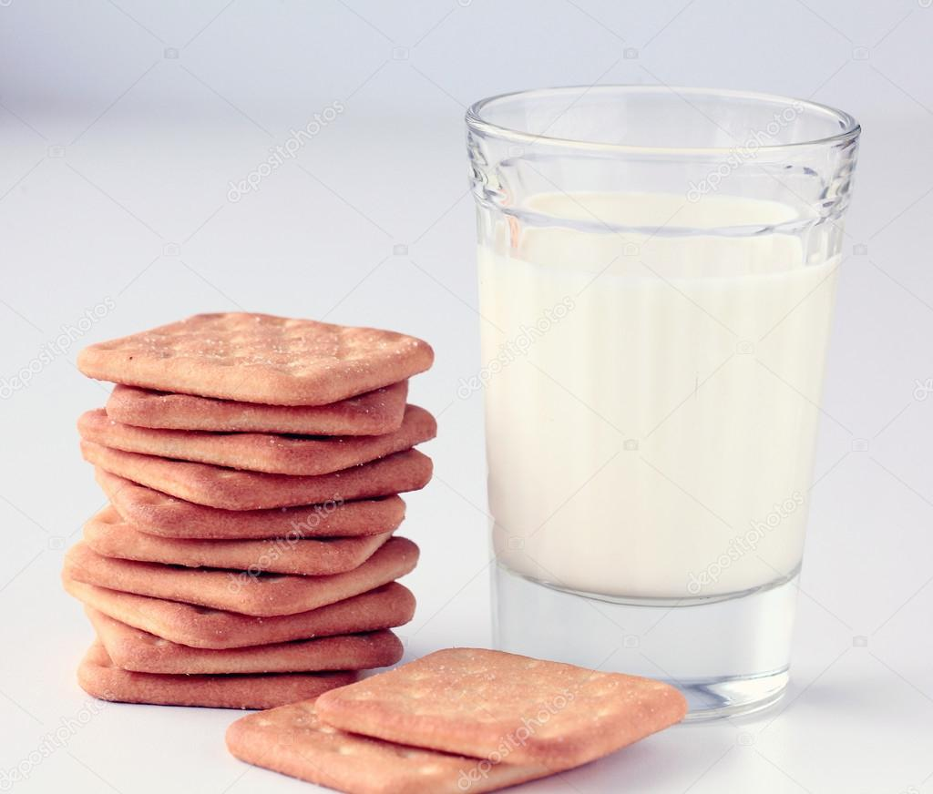
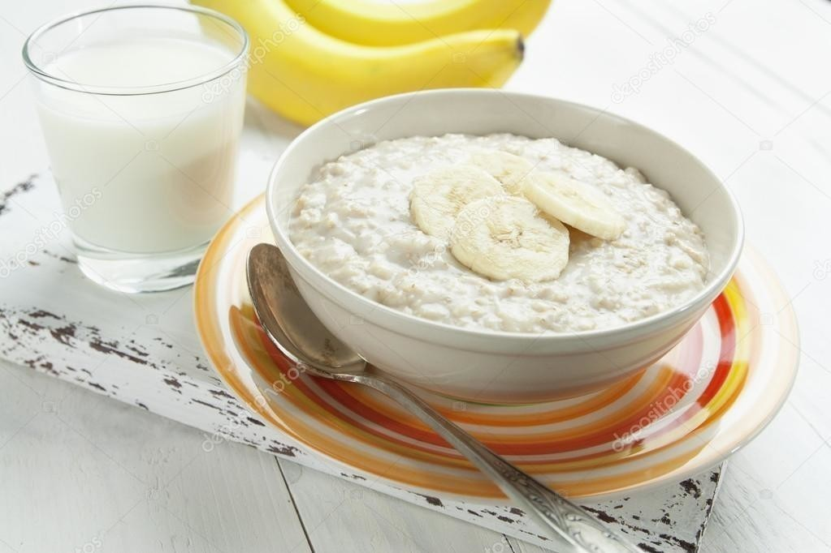
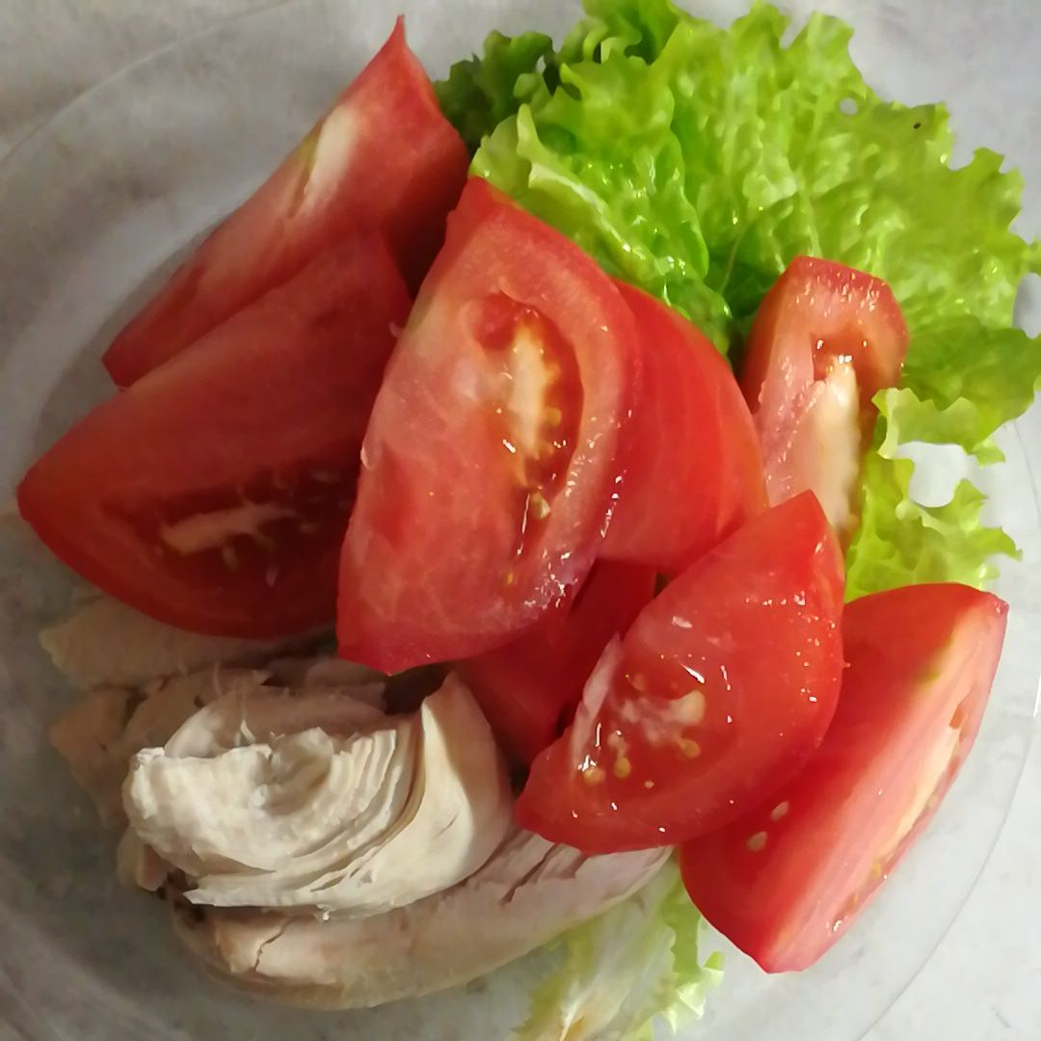
Пример 1-дневной диеты при панкреатите
Завтрак
3/4 стакана овсянки
1 банан среднего размера
1 чашка обезжиренного молока
Свежесваренный кофе
Пангрол 25000ЕД
Второй завтрак
10 нежирных крекеров
1 стакан нежирного йогурта
Пангрол 10000 ЕД
Обед
2 ломтика цельнозернового хлеба
75 грамм отварной грудки
индейки
25 грамм нежирного
швейцарского сыра
Ломтик помидора
Измельченный салат
1 яблоко
Пангрол 25000ЕД
Notes:
Вот так выглядит примерное меню нашего пациента на 1 день

Slide 8
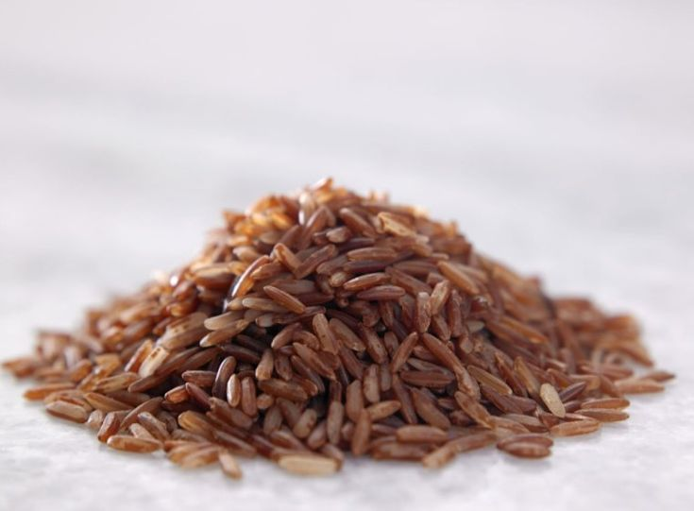
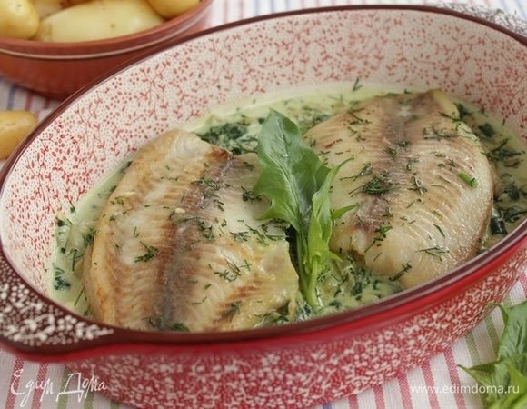
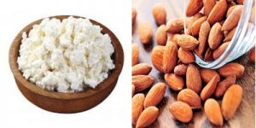
Пример 1-дневной диеты при панкреатите
Ужин
100 грамм тилапии
1 чашка коричневого риса с 1 ч. ложкой мягкого маргарина
Горсть шпината
1 рулет из цельного зерна с 1 ч.л. мягкого маргарина
1/2 чашки обезжиренного замороженного йогурта с фруктами на выбор
Легкая закуска
25 грамм миндаля
1 чашка нежирного (1%) творога
Пангрол 10000ЕД

Slide 9
https://pancreasfoundation.org/wp-content/uploads/2019/06/Cook-Book-Final-5.10.pdf
Notes:
Пациентам можно все, главное как готовить

Slide 10
Лечебная тактика в амбулаторных условиях:
Фармакотерапия в комбинации с диетотерапией
Принцип- высококалорийная высокобелковая с маленьким содержанием жира
Адекватная ферментная терапия
Отказ от курения, алкоголя
Notes:
Пункт 2–соответствует этому диета №5?
Запретов в диетич рекомендаций международных меньше, чем в сознании среднестатистического российского врача
Если съел –ферменты
Если выпил – один раз не катострофа, он должен сказть об этом своему врачу

